Slide 1
Projet Cross
Revue 0
Gosselin Victor, Jouen Matthias, Lapraye Serge

Slide 2
Partie Commune
I) Diagramme de cas d’utilisation commun
II) Modèle Conceptuel de Données
III) Diagramme de classes
IV) Gantt Actuel

Slide 3
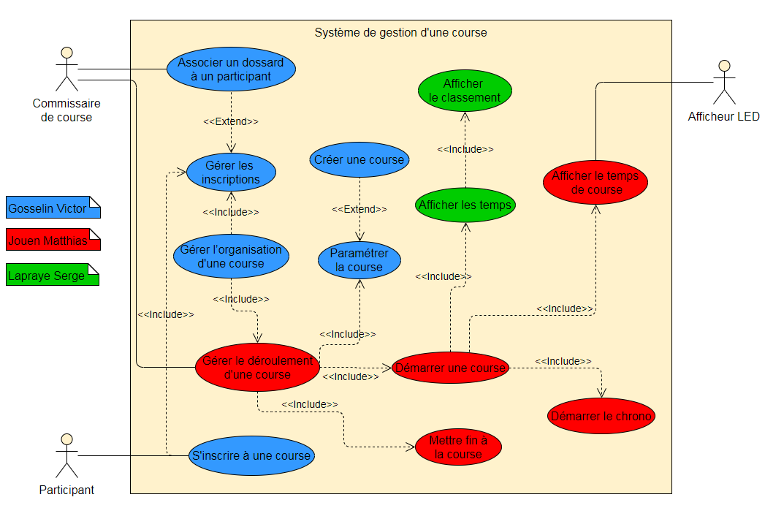
I) Diagramme de cas d’utilisation commun

Slide 4
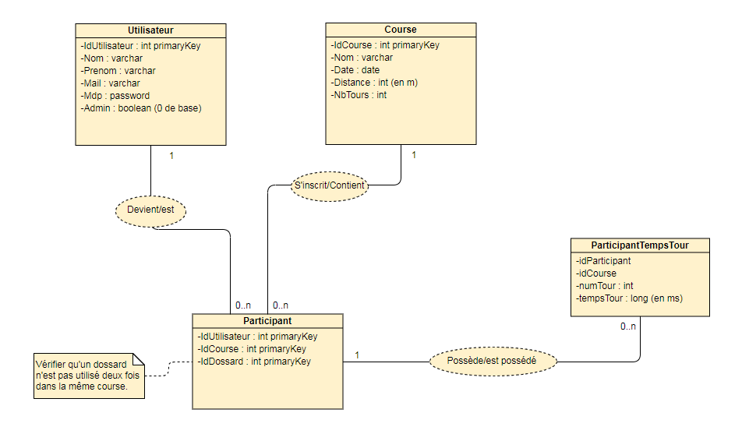
II) Modèle Conceptuel de Données

Slide 5
III) Diagramme de classes

Slide 6
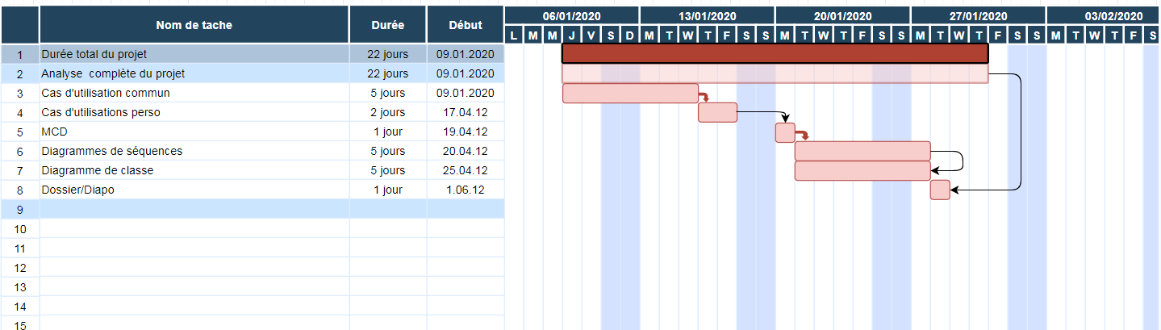
IV) Gantt actuel

Slide 7
Etudiant 1 : Gosselin Victor
I) Analyse complète du système
1) Diagramme de cas d’utilisation
2) Scénario
3) Diagrammes de séquence
a) Inscription à une course
b) Connexion au site
c) Association coureur dossard
II) Etude Physique lecteur RFID
1) Présentation et fonctionnement
a) Introduction
b) Principe du lecteur RFID
2) Utilisation et choix du RFID
a) Les différents supports
b) La communication par la puce
c) Les capacités de la puce RFID
d) Choix du RFID
III) Module de test

Slide 8
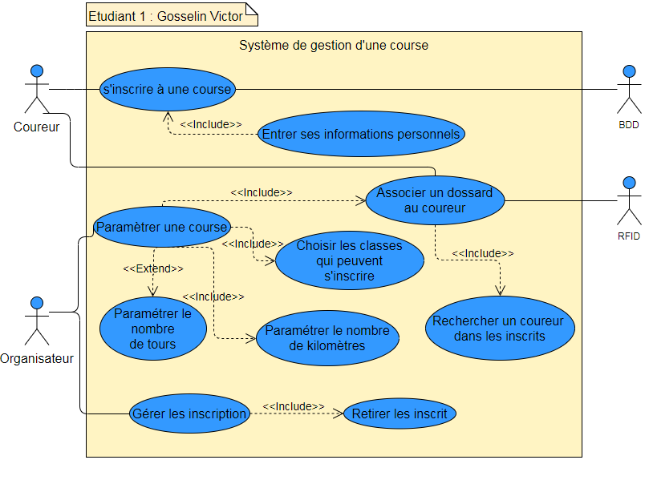
I) Analyse complète du système 1) Diagramme de cas d’utilisation

Slide 9
2) Scénario
Utilisateur va sur le site intranet.
Utilisateur va sur le site intranet et se connecte au site.
Le coureur se connecte au site de la course et s’inscrit à une course en entrant ces informations personnelles et appuie sur le bouton valider l’inscription.
Le coureur se connecte au site de la course et s’inscrit à une course en entrant ces informations personnelles mais n’appuie pas sur le bouton valider l’inscription.
Le coureur se connecte au site de la course et s’inscrit à une course en n’entrant pas ces informations personnelles mais appuie sur le bouton valider l’inscription.
Le coureur se déconnecte du site.
L’organisateur se connecte à l’administrateur.
L’organisateur créer une course, choisit la/les classe(s) qui peuvent s’inscrire, paramètre le nombre de passages devant le lecteur et appuie sur « Valider ».
L’organisateur créer une course, choisit la/les classe(s) qui peuvent s’inscrire, paramètre le nombre de passages devant le lecteur et n’appuie pas sur « Valider ».
L’organisateur créer une course, ne choisit pas la/les classe(s) qui peuvent s’inscrire, paramètre le nombre de passages devant le lecteur et appuie sur « Valider ».
L’organisateur créer une course, choisit la/les classe(s) qui peuvent s’inscrire, ne paramètre pas le nombre de passages devant le lecteur et appuie sur « Valider ».
L’organisateur consulte les inscrits.
L’organisateur consulte les inscrits, retire des inscrits et appuie sur « Valider ».
L’organisateur se déconnecte du site.

Slide 10
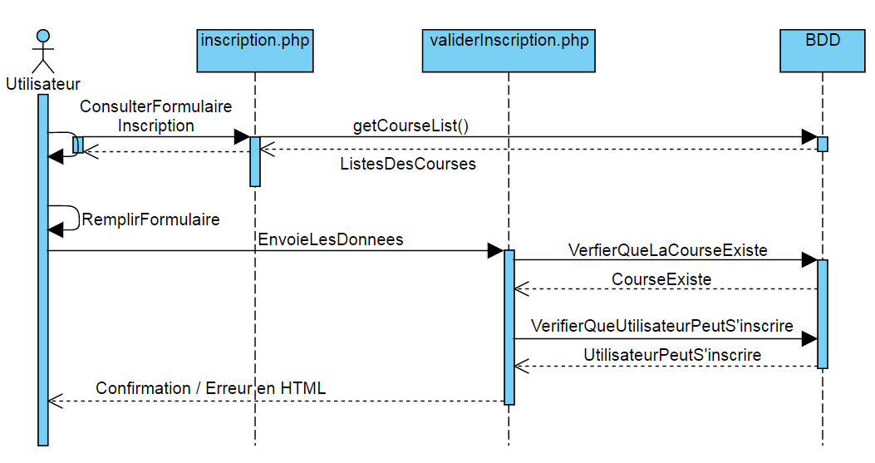
3) Diagrammes de séquence a) Inscription à une course

Slide 11
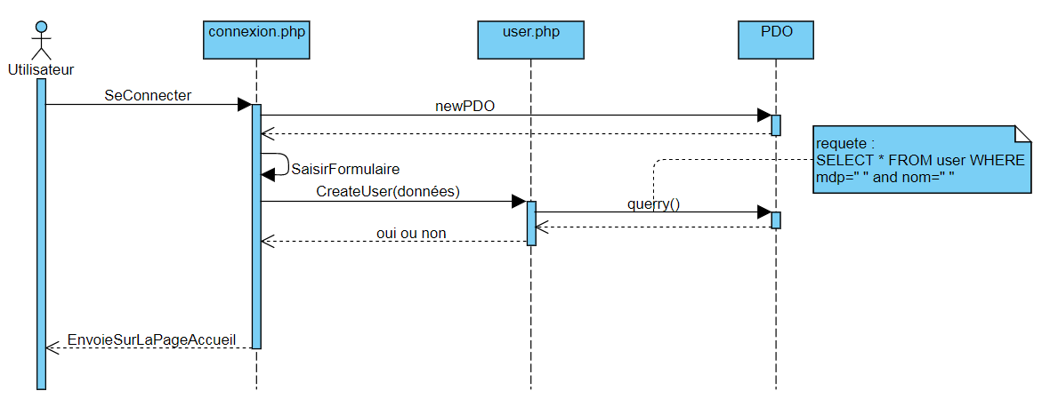
b) Connexion au site

Slide 12
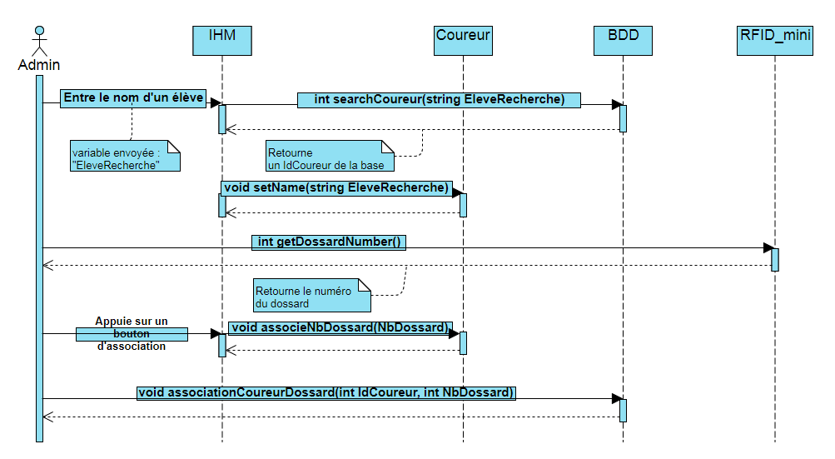
c) Association Coureur Doassard

Slide 13
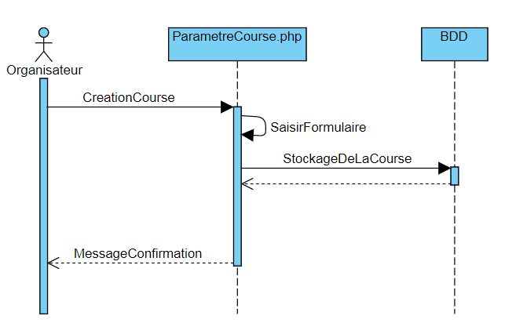
c) Création d’une course

Slide 14
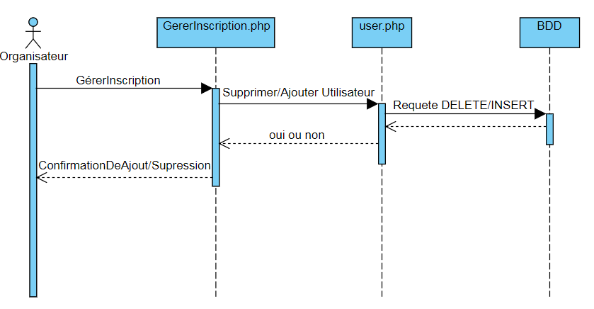
c) Gérer les inscriptions à une course

Slide 15
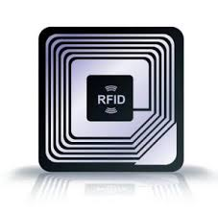
II) Etude Physique lecteur RFID
1) Présentation et fonctionnement
a) Introduction
La RFID (Radio Frequency Identification) est une méthode permettant de mémoriser et récupérer des données à distance. Le système est activé par un transfert d’énergie électromagnétique entre une étiquette radio et un émetteur RFID.

Slide 16
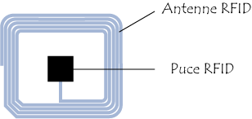
II) Etude Physique lecteur RFID
b) Principe du lecteur RFID
Le lecteur RFID fonctionne de la manière suivante :
Il transmet à travers des ondes-radio l’énergie au tag RFID,
Il transmet alors une requête d’informations aux étiquettes RFID situées dans son champ magnétique,
Il réceptionne les réponses et les transmet aux applications concernées.

Slide 17
2) Utilisation et choix du RFID
Les différents supports
La RFID se développe sous différents supports :
La carte/badge RFID,
Étiquettes, stickers et dossard,
Bracelets,
Porte-clés et tags,
Puces sous cutanés.
Nous allons utiliser le dossard car moins coûteux et plus pratique pour le coureur d’accrocher un dossard.

Slide 18
2) Utilisation et choix du RFID
b) La communication par la puce
Les puces se différencient en grande partie par la fréquence de fonctionnement et la distance de lecture.
Types de fréquence | Fréquence de fonctionnement | Distance de lecture (m) | Taux de transfert | Normes
Basse fréquence | < 135 kHz | 0.5 | 1kb/s | ISO 142231 ISO 18000-2
Haute fréquence | 13,56 Mhz | 1 | 25kb/s | ISO 14443 ISO 15693 ISO 18000-3
Très haute fréquence | 863 à 915 Mhz | 3 à 6 | 28kb/s | ISO 18000-6
Nous allons utiliser la fréquence de 13.56 Mhz, soit la haute fréquence.

Slide 19
2) Utilisation et choix du RFID
c) Les capacités de la puce RFID
La RFID passive : fonctionne en lecture seule puisque la puce ne possède pas de batterie et doit être déplacé vers le lecteur pour être lu. Un puissant signal électromagnétique lui est alors envoyé, ce qui permet d’activer la puce RFID et de lire les informations qu’elle contient. Avantages : moins couteuse, vie presque illimitée. Inconvénients : courte distance.
La RFID active : fonctionne avec une source d’énergie telle qu’une petite pile ou une batterie, ce qui permet de lire la carte à plus longue distance. Avantages : ils ont leur propre énergie qui permet d’émettre un signal de manière autonome, longue distance, peuvent communiquer les données sans qu’un lecteur RFID se situe à proximité du tag. Inconvénients : le cout, durée de fonctionnement limité des étiquettes et impact sur la santé très controversé.

Slide 20
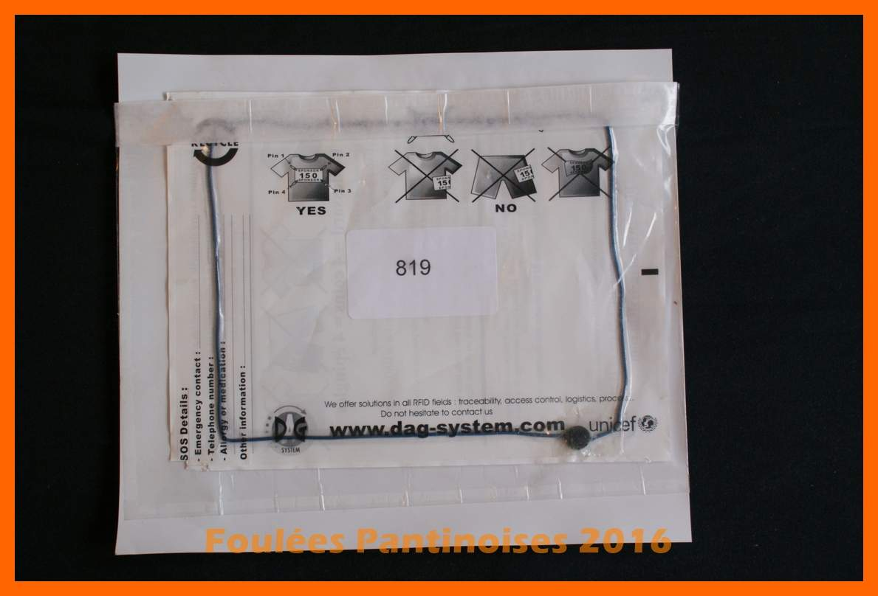
2) Utilisation et choix du RFID
d) Choix du RFID
facile d’installer se dossard sur un coureur,
la fréquence du dossard est de 13.56 Mhz soit une haute fréquence qui permet d’avoir une distance de lecture de 1 m,
taux de transfert de 25kb/ s,
de plus ce dossard utilise la technologie du RFID passive qui est beaucoup moins couteux et qui correspond à nos attentes.

Slide 21
Etudiant 2 : Jouen Matthias
I) Analyse complète du système
1) Diagramme de cas d’utilisation
2) Diagrammes de séquence
a) Sélection d’une course
b) Démarrage d’une course
c) Démarrage du chrono
d) Détection d’un coureur
e) Afficheur LED
f) Fin d’une course
3) Scénario
II) Etude Physique lecteur RFID pour les courses
1) Matériel
a) Antenne
b) Dossards DAGs
2) Boite noire
a) Principe de fonctionnement
III) Module de test

Slide 22
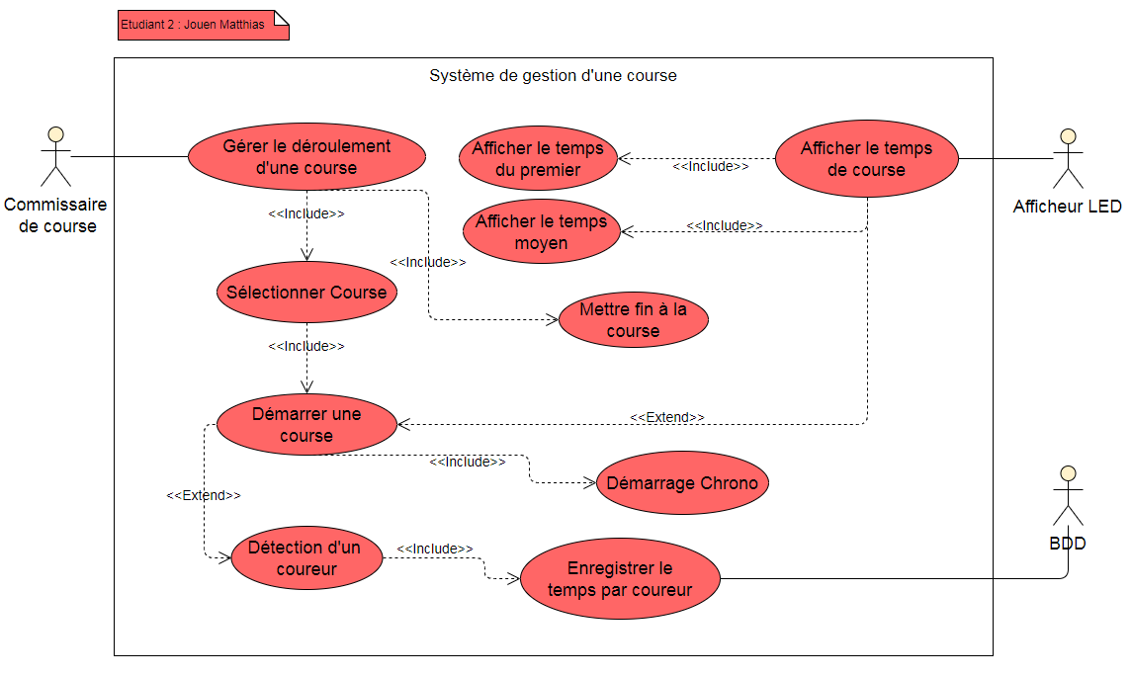
I) Analyse complète du système 1) Diagramme de cas d’utilisation

Slide 23
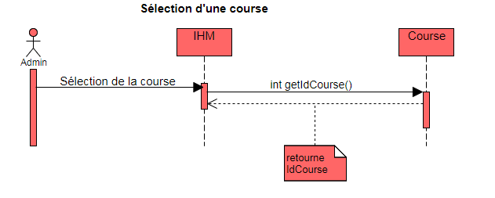
2) Diagrammes de séquence a) Sélection d’une course

Slide 24
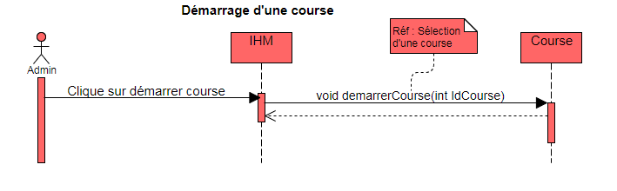
b) Démarrage d’une course

Slide 25
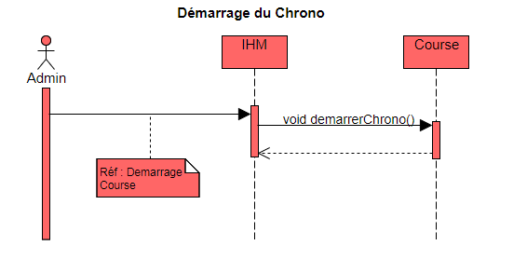
c) Démarrage du Chronomètre

Slide 26
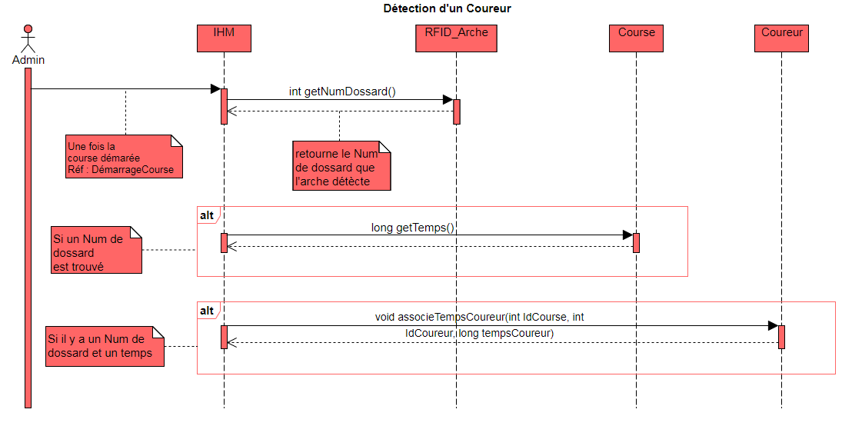
d) Détection d’un coureur

Slide 27
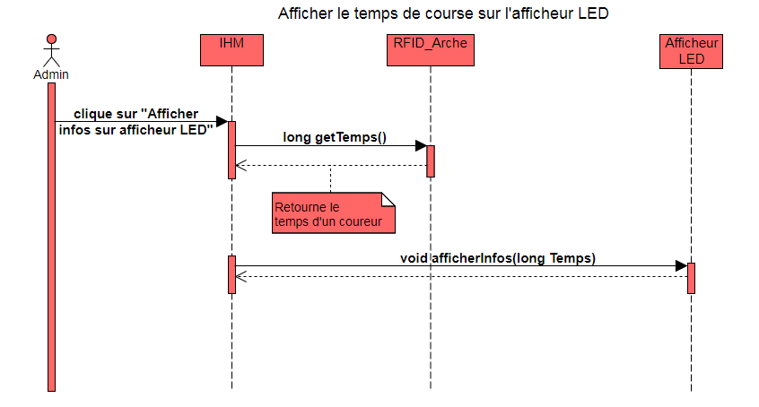
e) Afficheur LED

Slide 28
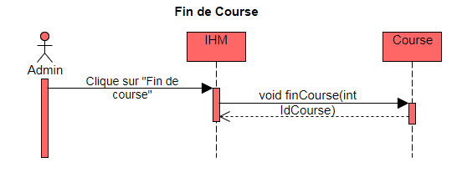
f) Mettre fin à une course

Slide 29
3) Scénario
Le commissaire de course lance l’application C++.
Il va sélectionner la course qu’il voudra démarrer.
Il va ensuite cliquer sur le bouton de démarrage de la course.
Une fois la course démarrée, il pourra cliquer sur « afficheur LED » s’il y en a un.
L’afficheur LED va afficher le temps du premier ou/et le temps moyen des coureurs.
Quand le lecteur RFID aura détecté un coureur, il enverra ses informations à la base de données.
Les informations pourront être ensuite traitées.

Slide 30
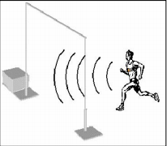
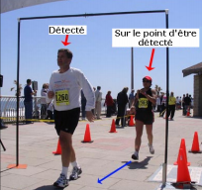
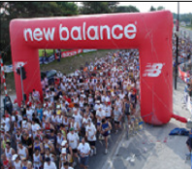
II) Etude physique lecteur RFID pour les courses 1) Matériel a) Antenne b) Dossard DAGs
Le DAG est une puce passive (13,56 Mhz) de haute fréquence.
Il doit être activé pour communiquer.
Le boitier d’interface + l’antenne créent un
champ magnétique pour activer la puce.
Le lecteur communique avec la puce.
Un lecteur peut détecter 120 DAG / seconde.
Un lecteur peut être branché sur tous les types d’antennes.
Les lecteurs DAG System sont conçu pour lire uniquement les DAGs.
La détection se produit lorsque le participant entre dans le champ magnétique.
Précision = 1/10 secondes.
Un DAG ne peut pas fonctionner correctement si :
Il est collé sur du métal
Il est plié
Il est déchiré.

Slide 31
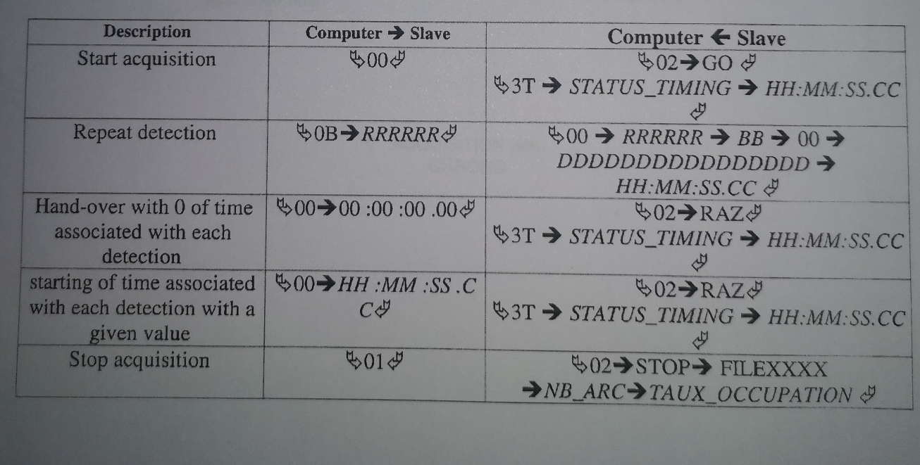
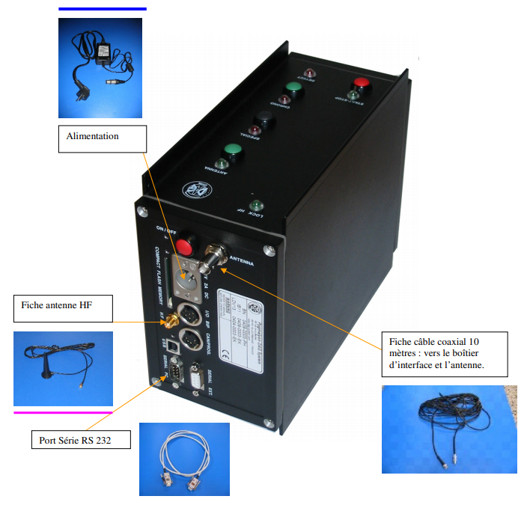
2) Boite noire a) Principe de fonctionnement
La boite noire possède ses propres méthodes qui renvoient des valeurs en hexadécimal. Voici un morceau de la documentation :
STX : 0x00
TAB : 0x09
CR : 0x00
SPACE : 0x20

Slide 32
Etudiant 3 : Lapraye Serge
I) Analyse complète du système
1) Diagramme de cas d’utilisation
2) Scénario
3) Diagramme de séquence
a) Affichage des infos en temps réels
b) Switch de page de par le C++
II) Etude physique du WI-FI
1) Fonctionnement
a) Introduction du wifi
b) Principe du wifi
c) Principes de fonctionnements
2) Utilisation et choix du WI-FI
a) Utilisation précise du wifi
b) Le choix du wifi

Slide 33
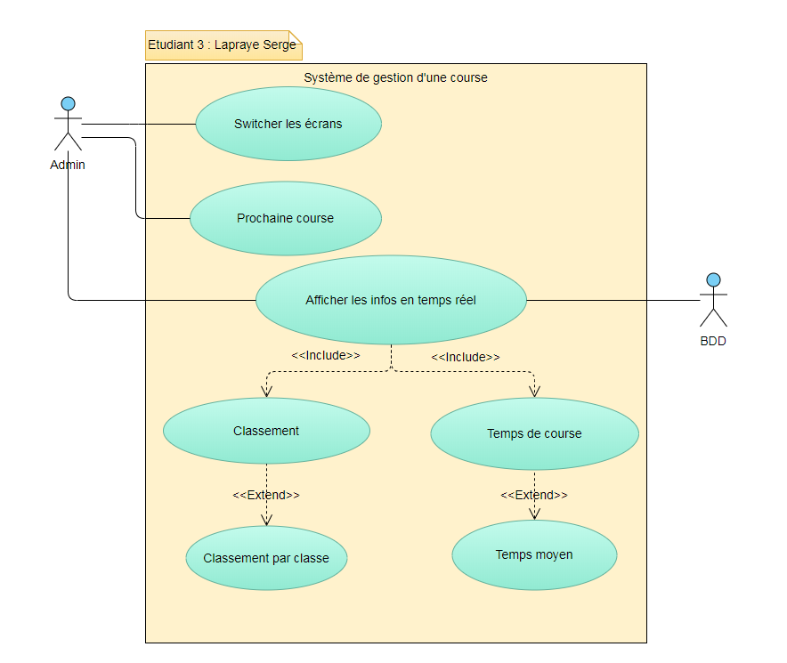
I) Analyse complète du système 1) Diagramme de cas d’utilisation

Slide 34
2) Scénario

Slide 35
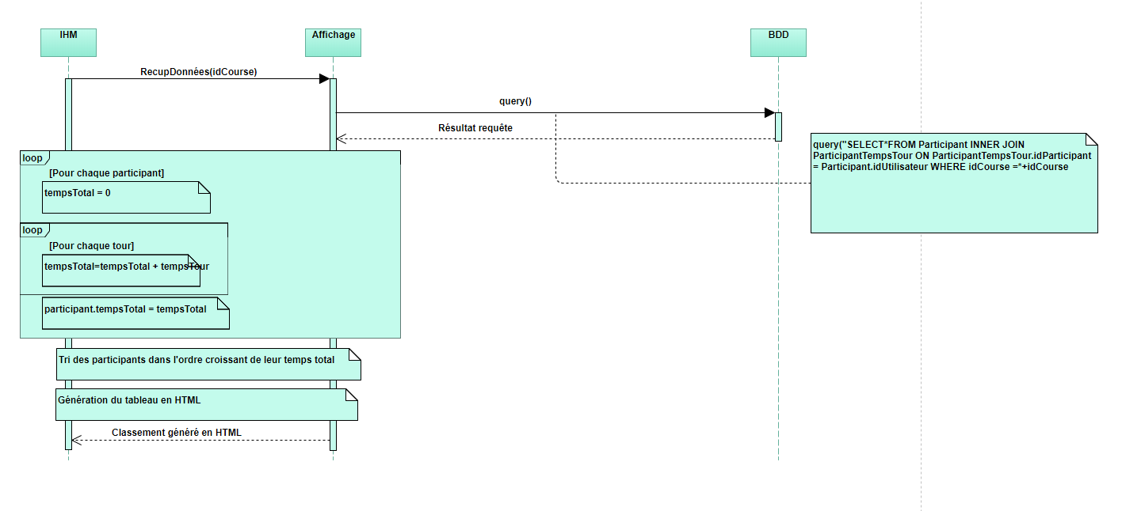
3) Diagramme de séquence a) Affichage des infos en temps réels

Slide 36
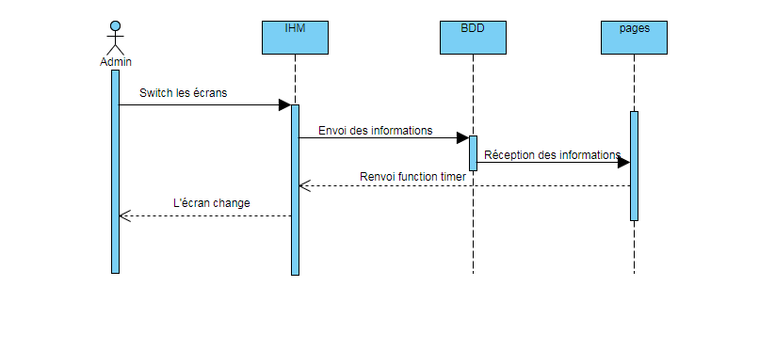
b) Switch de page de par le C++

Slide 37
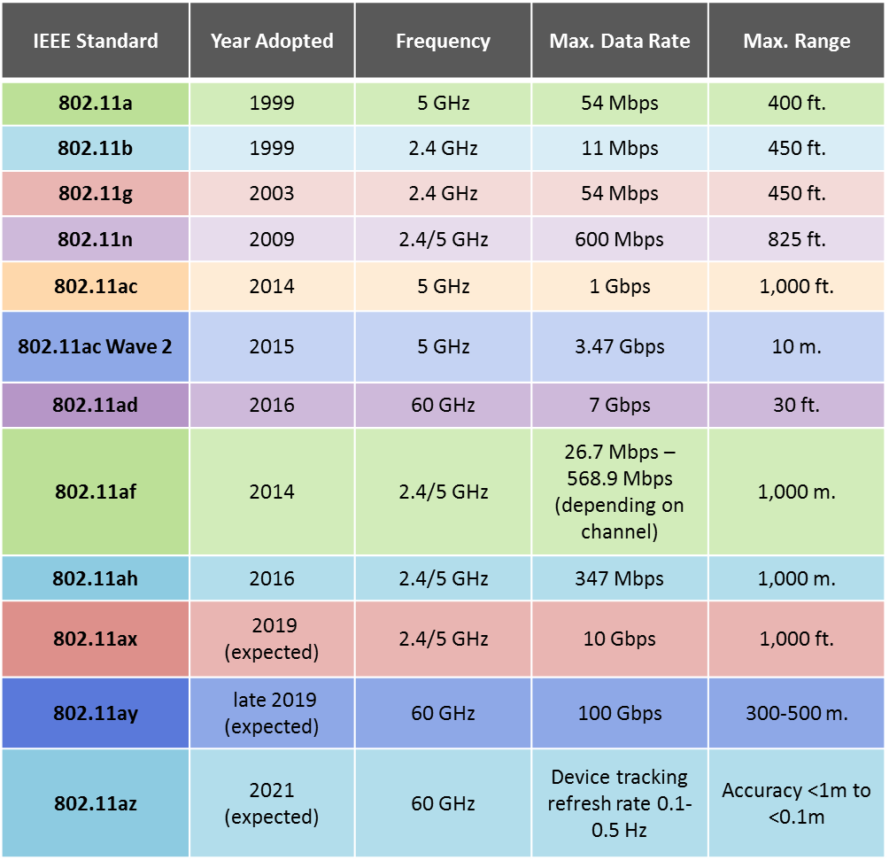
II) Etude physique du WI-FI
Source www.cnx.software.com
1.1 Introduction du WIFI
Le WIFI est une norme de transmission de données qui se fait par des ondes électromagnétiques qui permet de relier entre elles plusieurs appareils informatiques de type ordinateur ,téléphone mobile etc .., le débit change selon la norme IEEE . Ce sont les protocoles de wifi qui sont soumis à des règles physiques.
La portée du WIFI peut s’étendre jusqu’à plusieurs dizaines de mètres si il n’y a aucun obstacle de gêne qui perturbe la propagation des ondes .
1 FT ≃ 30.48 cm

Slide 38
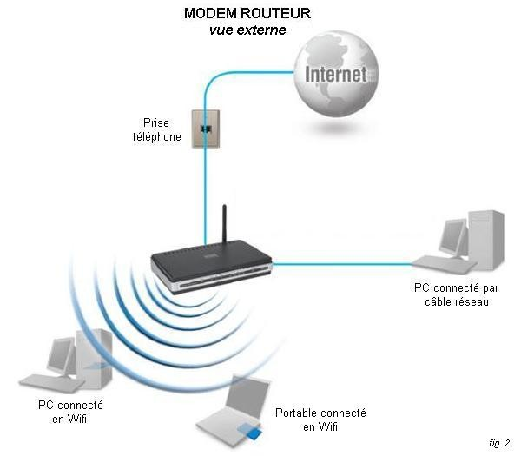
1.2 Principe du fonctionnement
Tout d’abord pour que la connexion WIFI fonctionne il faut avoir un objet équipé d’un adaptateur réseau qui va convertir les informations en un signal radio . Ces information seront communiqué au routeur (décodeur) ,une fois décodées elles peuvent être transmises sur internet. Le réseau sans fil (le wifi ) se repose sur un trafic bidirectionnel c’est-à-dire que à l’inverse les données envoyées d’internet sont envoyées vers le routeur pour être transformes dans un signal radio qui seront ensuite réceptionnées par l’objet équipé d’un adaptateur réseau .
Source : questions.heffge.fr

Slide 39
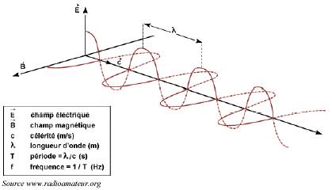
1.3 Principe du fonctionnement physique
L’onde électromagnétique est formée par le couplage de l’onde électrique E et l’onde magnétique B . La fréquence à son tour est déterminée par la célérité (c)
et la longueur d’one (l) .
Source : www.radiomateur.org

Slide 40
2.) Utilisation et choix du Wifi .
2.1 Utilisation précise du Wifi
Dans notre cas , l’utilisation du wifi va nous être utile car les courses seront lancés à l’extérieur donc il faudrait que les requêtes sql s’envoient sur la BDD rapidement tout en ayant cette sureté d’arriver et la rapidité d’affichage sur les écrans.

Slide 41
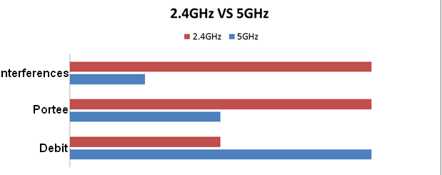
2. 3 Comparaison du Wifi
Dans notre cas l’utilisation du wifi en 5GHz est plus intéressante car la portée est plus élevé tout en ayant un gros débit nécessaire à la transmission des requêtes SQL.

